Slide 1
בס"ד
תיאור הפרויקט
פרויקט זה מאפשר חיפוש אובייקט בהקלטות המצלמה באופן מהיר ויעיל.
המשתמש מכניס פרטים לחיפוש ובסופו של דבר יקבל כתוצאה סרטון המכיל את תזוזות האובייקט שחיפש.
* חובה למלא את כל הפרטים

Slide 2
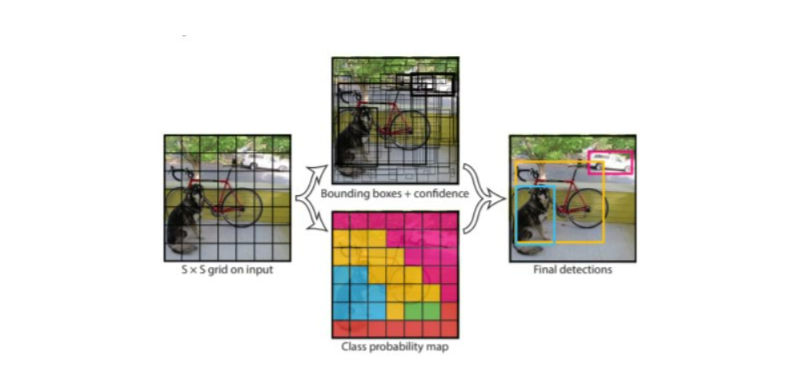
בס"ד
זיהוי האובייקט
דבר ראשון המערכת מזהה איזה אובייקט המשתמש רוצה לחפש
זה נעשה ע"י הפעלת המודל על התמונה שהמשתמש העלה
התמונה מכילה אובייקט אחד בלבד
* המרת התמונה לגווני אפור
* סינון התיבות המיותרות

Slide 3
בס"ד
עץ אינדקס
כדי לחסוך בחיפוש אחר אובייקטים מאותה קטגוריה באותם הסרטות מספר פעמים, ולייעל את מהירות תגובת המערכת יצרתי קובץ המכיל כביכול TST TREE הכולל את כל הקטגוריות שכבר ערכו עבורם חיפוש וכן מידע על האובייקטים שזוהו בהסרטות באותם חיפושים.
המידע על האובייקט הנשמר בעץ: הזמן, הסרטון בו מופיע, מס' הפריים ומיקומו על הפריים.

Slide 4
בס"ד
תהליך החיפוש
תחילה – בדיקה אם הקטגוריה אליה שייך האובייקט כבר קיימת בעץ.
אם כן,
מעבר על הרשימה מקושרת השייכת לקטגוריה והצגת רק האובייקטים בטווח התאריכים הרצוי לחיפוש.
לולאת המעבר פועלת עד שאחד האובייקטים נמצא הרצוי או עד שמגיעים לתאריך שלא בטווח התאריכים לחיפוש.
אם הקטגוריה אינה מופיעה בעץ,
נוסיף אותה לעץ, והמערכת תתחיל במעבר על עץ ההסרטות

Slide 5
בס"ד
מעבר על עץ ההסרטות
אחד הפרמטרים שהפעולה מקבלת זה מערך המכיל מידע על אובייקטים הקיימים ברשימה בעץ
אם הערך המתקבל הוא NULL זה אומר שלא נערך עדיין חיפוש של הקטגוריה בטווח התאריכים הרצוי
ועל כן המעבר יהיה על כל ההסרטות עד מציאת האובייקט המבוקש.
אם התקבל מערך-
המעבר יהיה בהתאם לנתונים שהתקבלו.
* מעבר על העלים, על כל שעות היממה

Slide 6
בס"ד
זיהוי אובייקטים בהסרטות
המרת הפריים לגווני אפור
הפעלת המודל על הפריים
מעבר על כל פריים שישי לחיסכון בפעולות
מספר פריימים שאובייקט יכול להיעלם
אינדוקס אובייקטים חדשים בעץ

Slide 7
בס"ד
מעקב אחר האובייקט
מעקב אופטיקלי של OpenCV
בדיקה מתי האובייקט מתחיל לזוז
בדיקה אם יצא מגבולות התצוגה
חיתוך הקטע המתאים

Slide 8
בס"ד
תוצאות החיפוש
הצגה למשתמש – זמן תזוזות האובייקט וסרטון המכיל זאת
שמירת התוצאות או המשך החיפוש

